Slide 1
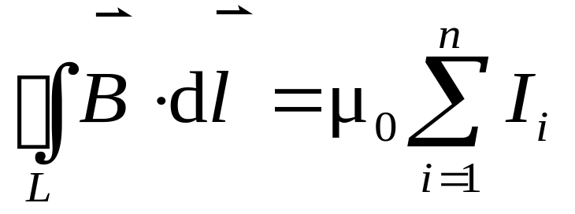

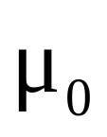


一、安培环路定理的内容
即在真空的稳恒磁场中，磁感应强度 沿任一闭合路径的积分值，等于 乘以该闭合路径所包围的各电流的代数和。
注意
电流 正负的规定 ： 与 成右螺旋时, 为正；反之，为负。

Slide 2


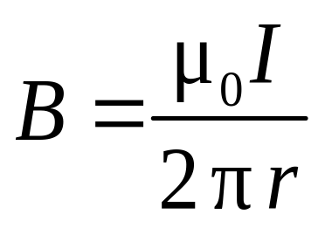





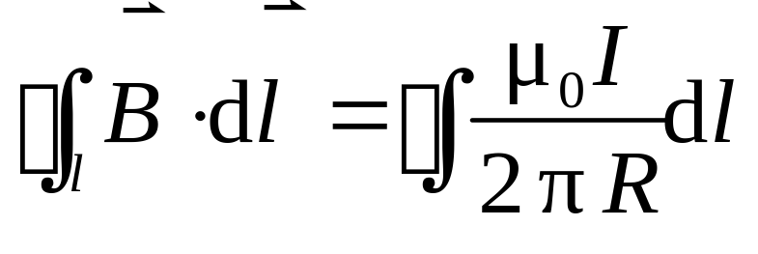
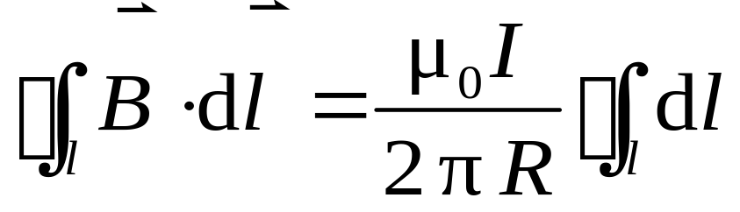
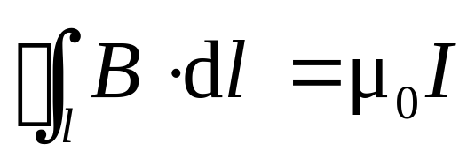
二、安培环路定理的证明
载流无限长导线的磁感强度为:
o
（1）设闭合回路 为圆形回路（ 与 成右螺旋）

Slide 3
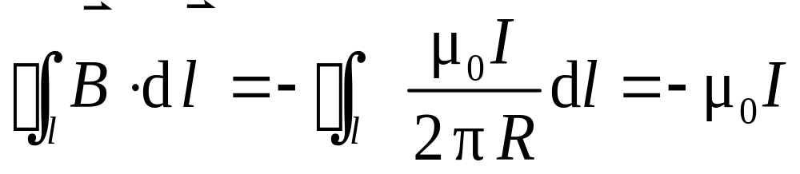
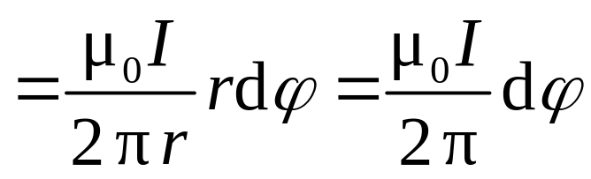

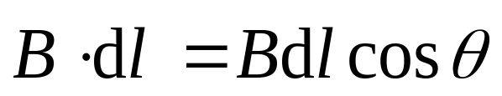
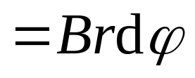




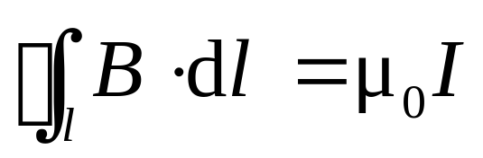
若回路绕向与 不成右螺旋关系，则：
o
（2）对任意形状的回路

Slide 4
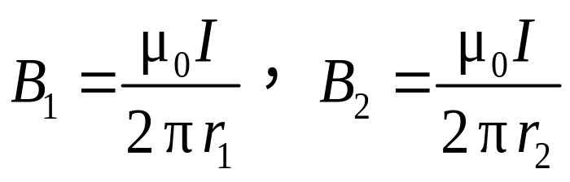
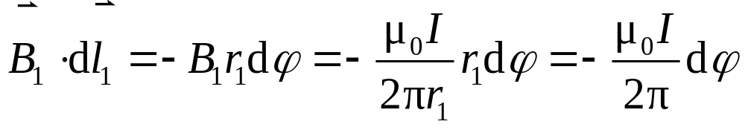
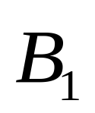
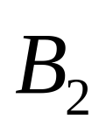
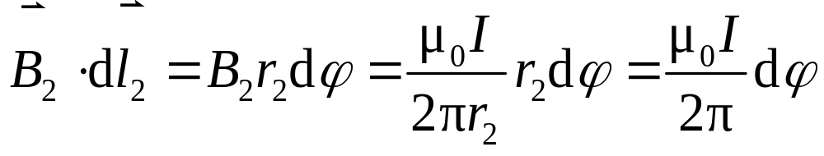

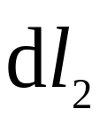
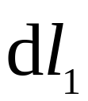
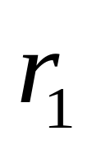


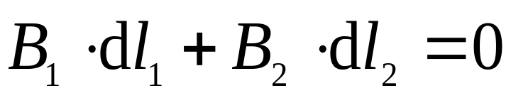

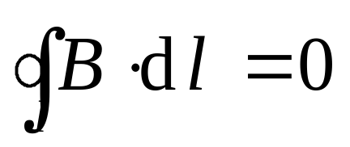
（3）电流在回路之外

Slide 5
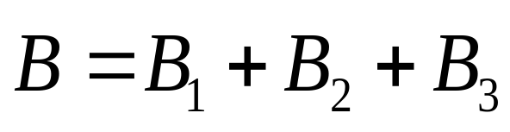
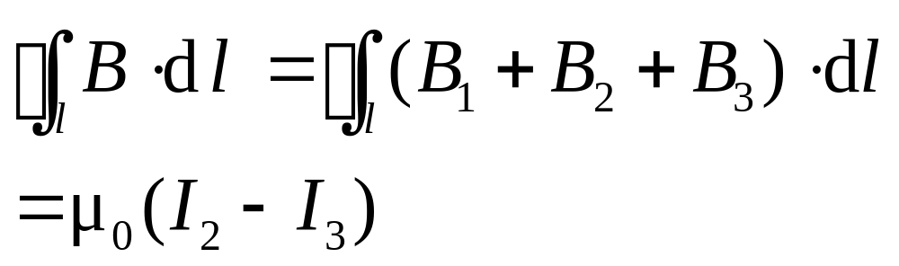



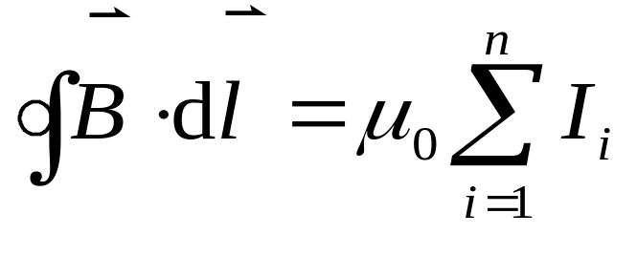
（4）多电流情况
以上结果表明：对任意形状的闭合环路均成立。
安培环路定理成立

Slide 6

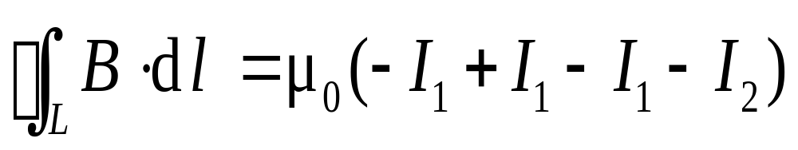

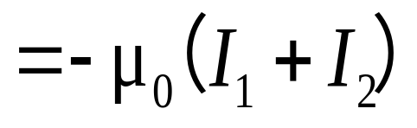

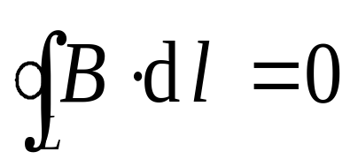
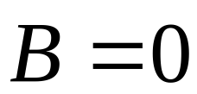
例如图所示：
问：（1） 是否与回路 外电流有关？
（2）若 ，是否回路 上各处 ？
是否回路 内无电流穿过？

Slide 7
讨 论
安培环路定理只是说明了B 矢量的环流与闭合路径所围绕电流有关，并非说其中的磁感应强度只与所围绕电流有关。磁场中任一点的磁感应强度是由激发这磁场的全部电流所决定的，不管这些电流是否被所取闭合回路所围绕。只不过回路外的产生的磁场对该沿回路的 B 的环路积分无贡献罢了。
安培环路定理指出，磁场中B矢量的环流一般不等于零，所以磁场是非保守场。
对某些具有对称性分布的电流的磁感强度可利用安培环路定理方便地计算。

Slide 8
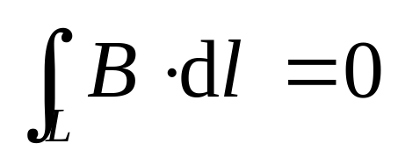
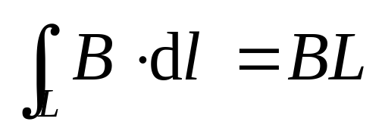
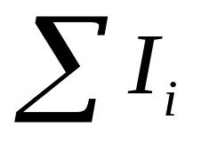
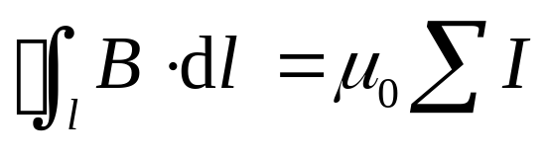

三、应用安培环路定理求磁感应强度
1、分析对称性；
2、 选取积分回路，规定积分方向；
3、积分路径或与磁感线垂直，或与磁感线平行；
4、定出
；
5、应用定理 求
。

Slide 9
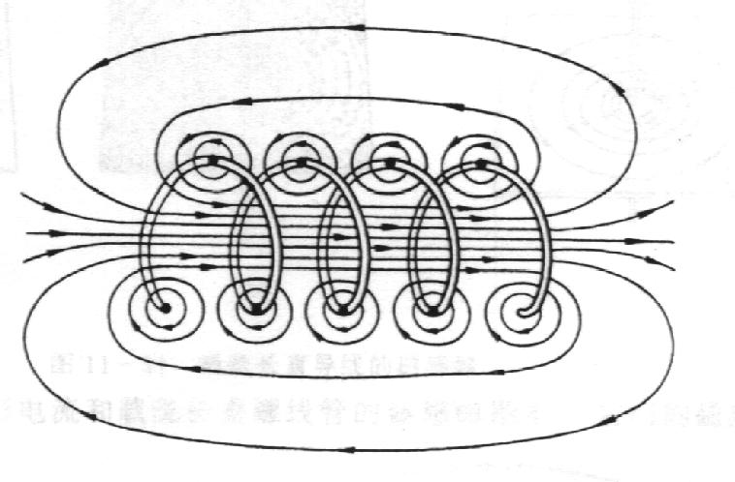
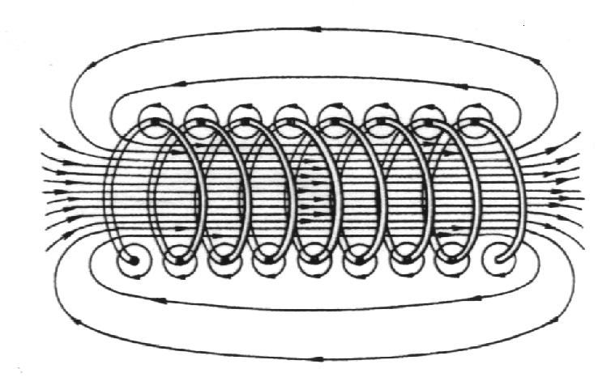

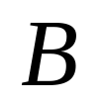

例1 ： 求长直密绕螺线管内部的磁场。
螺旋管内为均匀场 , 方向沿轴向；
外部磁感强度趋于零 ，即 。
解：
1、对称性分析：

Slide 10
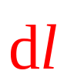


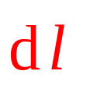
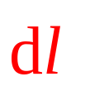
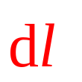
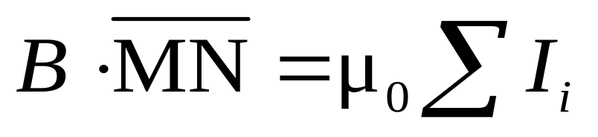
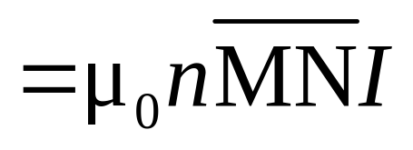
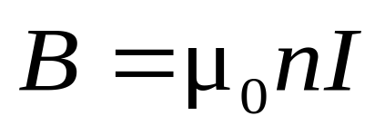

2、选回路
磁场 的方向与电流 成右螺旋。
M
N
+
+
+
+
+
+
+
+
+
+
+
+
选取矩形闭合回路（安培环路）MNOP。
P
O
设 是螺线管单位长度的匝数。
结论：无限长载流螺线管内部磁场处处相等 , 外部磁场为零。

Slide 11
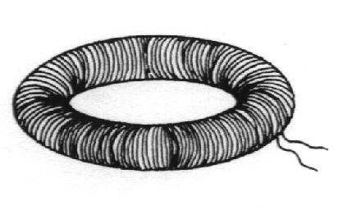

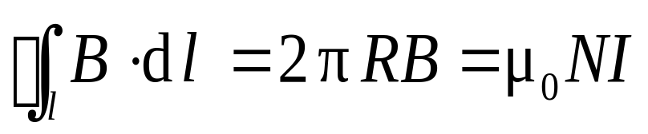

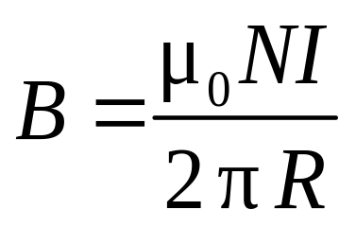



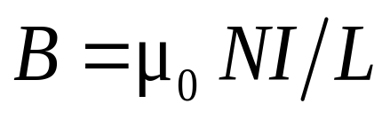

例2：求载流螺绕环内的磁场
解： 1、对称性分析；
环内
线为同心圆；
环外 为零。
2、选回路：圆形闭合回路。
令
当 时，螺绕环内可视为均匀磁场 。

Slide 12



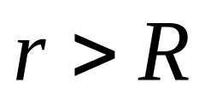
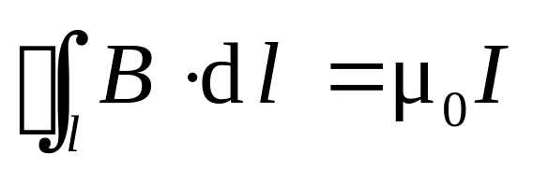
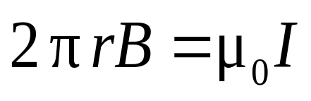



例3：无限长载流圆柱体的磁场
解： 1、对称性分析：
磁感应线是一系列圆环。
2、选取回路：圆形闭合回路。
.
的方向与 成右螺旋。

Slide 13
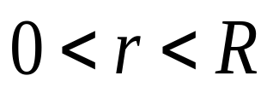






取安培环路 ，图中绿色截面所示。
设电流密度：
（体电流）
的方向与 成右螺旋。

Slide 14








总结：无限长的实心载流导体的磁场分布。

Slide 15











例4 ：无限长载流圆柱面的磁场。
解：

Slide 16






例5：无限大薄导体板均匀通过电流的磁场分布。
解：
电流片两侧磁场均匀分布，大小相等，方向相反。
1、对称性分析：
dB₁
2、选取矩形闭合回路ADCB作为安培环路。
dB
P
A
B
dB₂
• • • • • • • • • • • • • • • • • •
设：电流密度为 j（面电流分布）
o
D
L
C
结论：磁场大小与离板的距离无关；磁场方向是与电流正交的。

Slide 17



讨 论
（1）两无限大平行载流平面，面电流方向一致，电流密度为 ，求两平面之间和之外空间的磁感强度。
如果电流同向，结果如何？
截面图

Slide 18









若两无限大平行平面上都有均匀分布的面电流，面电流密度分别为 i₁和 i₂，若 i₁ 和 i₂ 之间夹角为 θ，试求：两面之间和两面之外的 B 值。
解: 先分析每一个无限大电流片在空间各点所产生的磁场，空间各点的总磁场是两个无限大电流片在该点产生的磁场的矢量叠加。
无限大电流片 和 两侧的磁场大小相等，即：
无限大电流片在两侧所产生的磁场方向如图所示。

Slide 19










答：两面之间：
两面之外（ 面左侧）：
同理，可以计算 面右侧，与 面左侧结果相同。

